Slide 1

Universidade Federal do Paraná Ciências da Computação Administração de Empresa de Informática Fabio Augusto Pierin Curitiba 2010

Slide 2
Hospital Vita
FORMULÁRIO DE ANÁLISE DOS 7 Ps do MARKTING
Ps | Score |  |  | Mensagem
 | + | 0 | -
Produto |  |  |  | O diagnóstico foi preciso, resultando no na recuperação de forma rápida.
Promoção |  |  |  | O hospital oferece medicação intra-venosa. Além de atender por muitos planos de saúde.
Preço |  |  |  | Consulta R$100 + medicamentos + exames
Ponto |  |  |  | Próximo ao centro, mas não oferece estacionamento, e é servido por poucas linhas de ônibus.
Pessoa |  |  |  | Atendimento com presteza e atenção, tendo uma boa relação médico x paciente.
Processo |  |  |  | O layout do pronto atendimento não favorece a execução do atendimento de forma rápida e eficaz
Instalações Físicas |  |  |  | Atende as necessidades de um hospital.
Avaliação global: Bom. É bem focado no serviço que oferece.

Slide 3
Hospital Sugisawa
FORMULÁRIO DE ANÁLISE DOS 7 Ps do MARKTING
Ps | Score |  |  | Mensagem
 | + | 0 | -
Produto |  |  |  | O diagnostico não tem precisão, fazendo com que o tratamento não tenha o resultado esperado.
Promoção |  |  |  | Atende a um pequeno número de planos de saúde. A medicação no local só é realizada em casos graves.
Preço |  |  |  | R$120 + medicamentos + exames
Ponto |  |  |  | Próximo ao centro. Bem servido de ônibus e estacionamento não pertencente ao hospital.
Pessoa |  |  |  | Os médicos possuem uma relação distanciada com seus pacientes. Pouco amistosa.
Processo |  |  |  | O layout do hospital é razoavelmente organizado.
Instalações Físicas |  |  |  | Salas apertadas, equipamentos condizem com as nescessidades de um hospital.
Avaliação global: Ruim. Não possui um foco na sua principal atividade.

Slide 4
Hospital IPO
FORMULÁRIO DE ANÁLISE DA TRANSAÇÃO DE SERVIÇO
Ps | Score |  |  | Mensagem
 | + | 0 | -
Produto |  |  |  | Diagnóstico preciso, resultando em um tratamento eficiente.
Promoção |  |  |  | Aceita um grande número de planos de saúde.
Preço |  |  |  | R$150 + medicamentos + exames
Ponto |  |  |  | Próximo a um terminal de ônibus. Facilidade de estacionamento na rua.
Pessoa |  |  |  | O médico tem uma relação próxima e amistosa com os pacientes.
Processo |  |  |  | Possui um processo bem definido, dando mais agilidade no atendimento.
Instalações Físicas |  |  |  | Possui ótimas instalações físicas, com ambientes agradáveis.
Avaliação global: Possui um grande foco na sua principal atividade e ainda tenta conquistar seus clientes (pacientes) oferecendo um ambiente agradável.

Slide 5
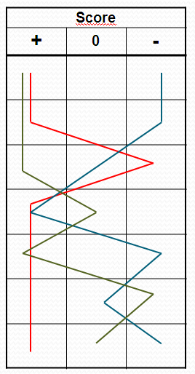
Comparativo entre os 3
Produto
Promoção
Preço
Ponto
Pessoa
Processo
Instalações Físicas
IPO
Sugisawa
Vita

